Slide 1
BALI之行
冯星韵

Slide 2
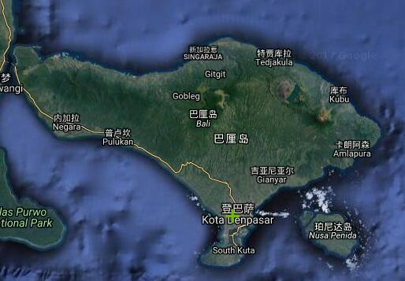
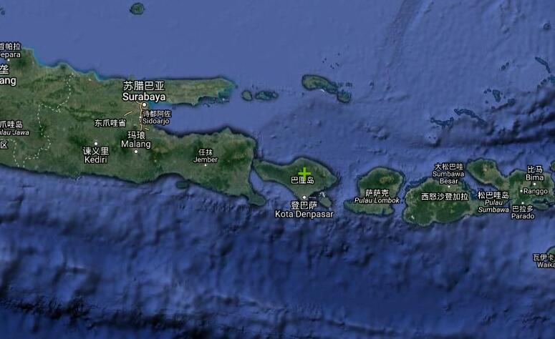
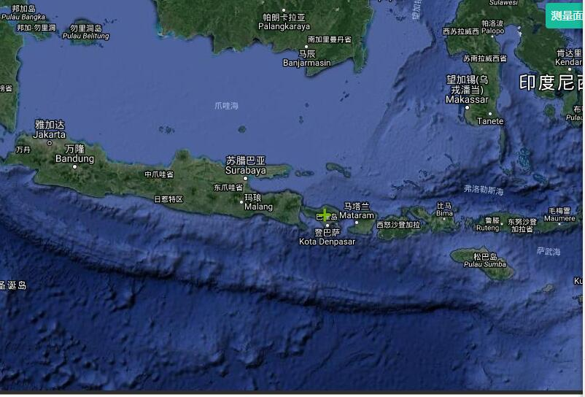
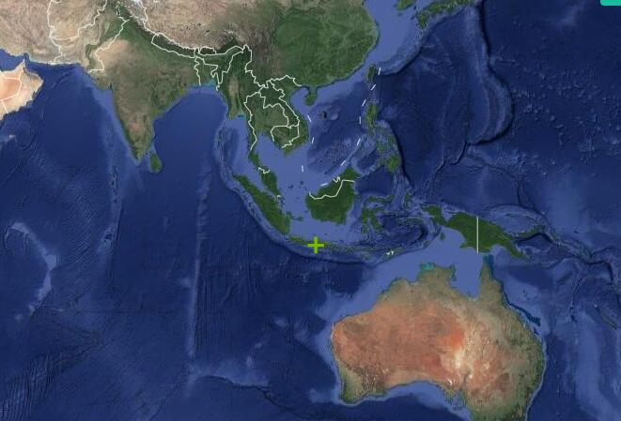
巴厘岛在哪

Slide 3
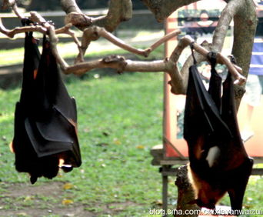
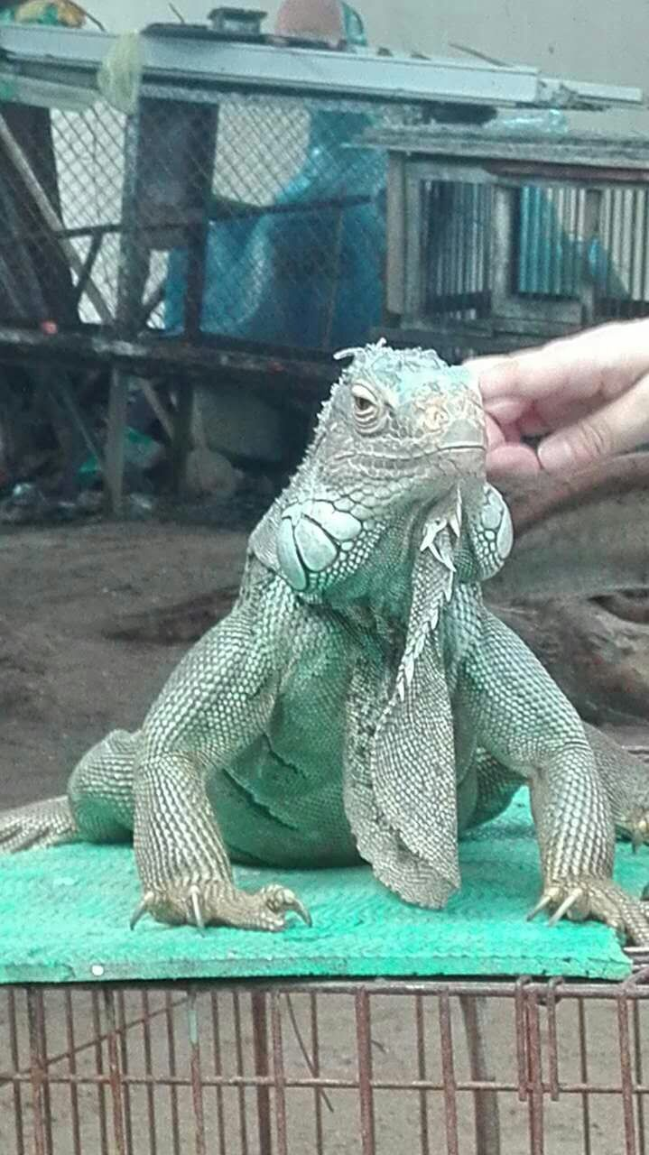
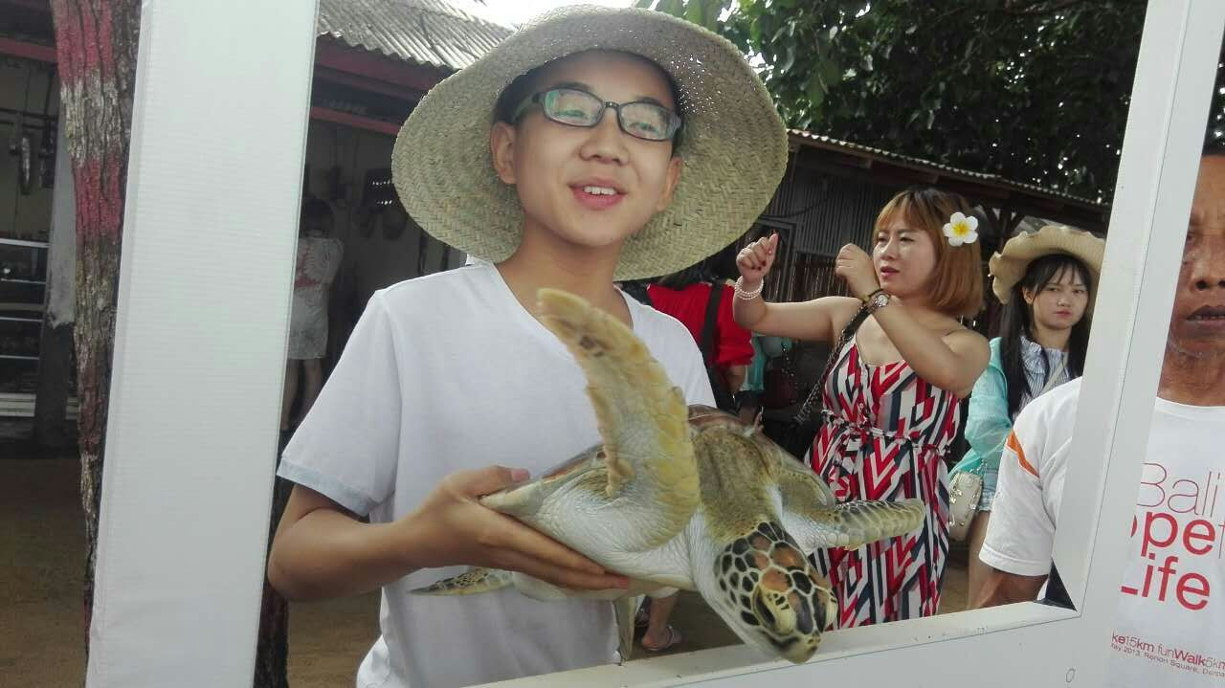

Slide 4
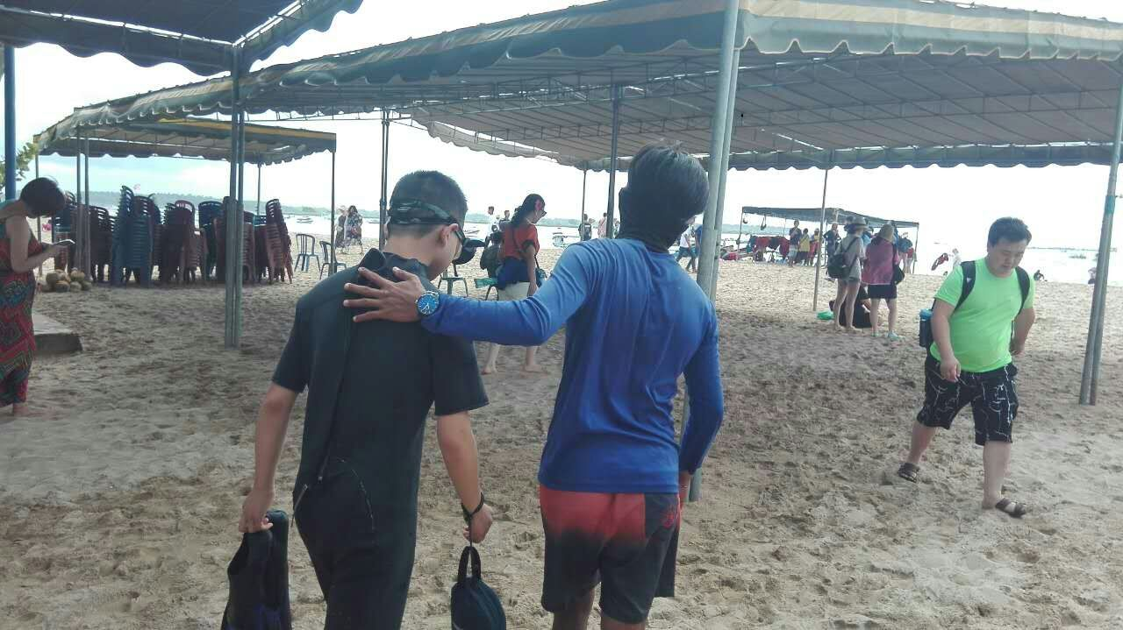
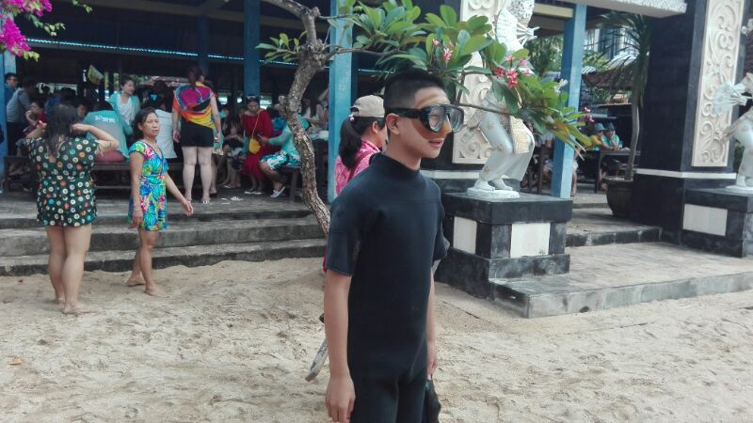
有趣的潜水
在巴厘岛，我体验了潜水。一个印尼人指导我穿上了潜水服。潜水服，黑黑的，是连体服，很有韧性。接着，教练又给我带上了一副带度数的潜水镜。这种潜水镜与我们带的泳镜不同。是连在一起的，而且它将鼻子包入其中。保证鼻子不会进水。接着，教练给我一个马蹄形的东西，这东西连接着氧气瓶。教练用难以理解的中英印混合语外加手势比划，我终于明白那东西是咬在嘴里的。过了一会，我跟着教练上了一艘船来到指定地点潜水。

Slide 5
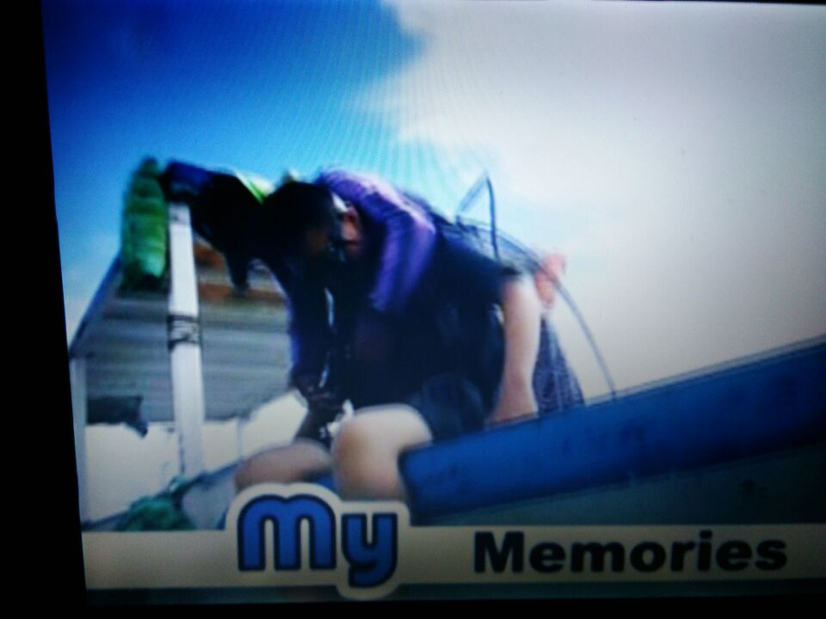
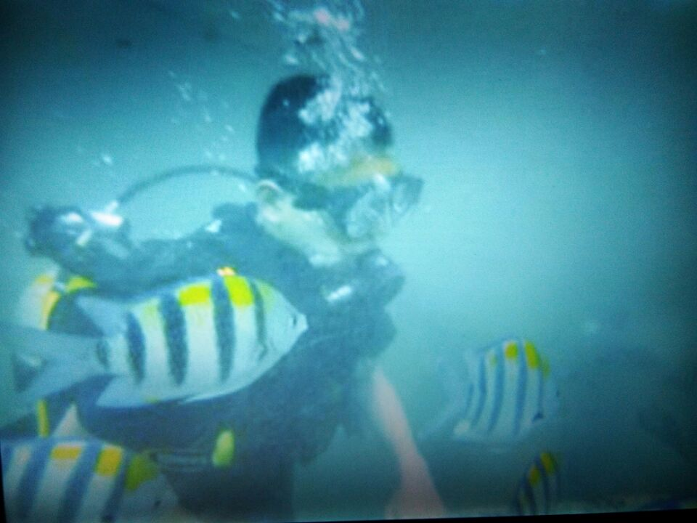
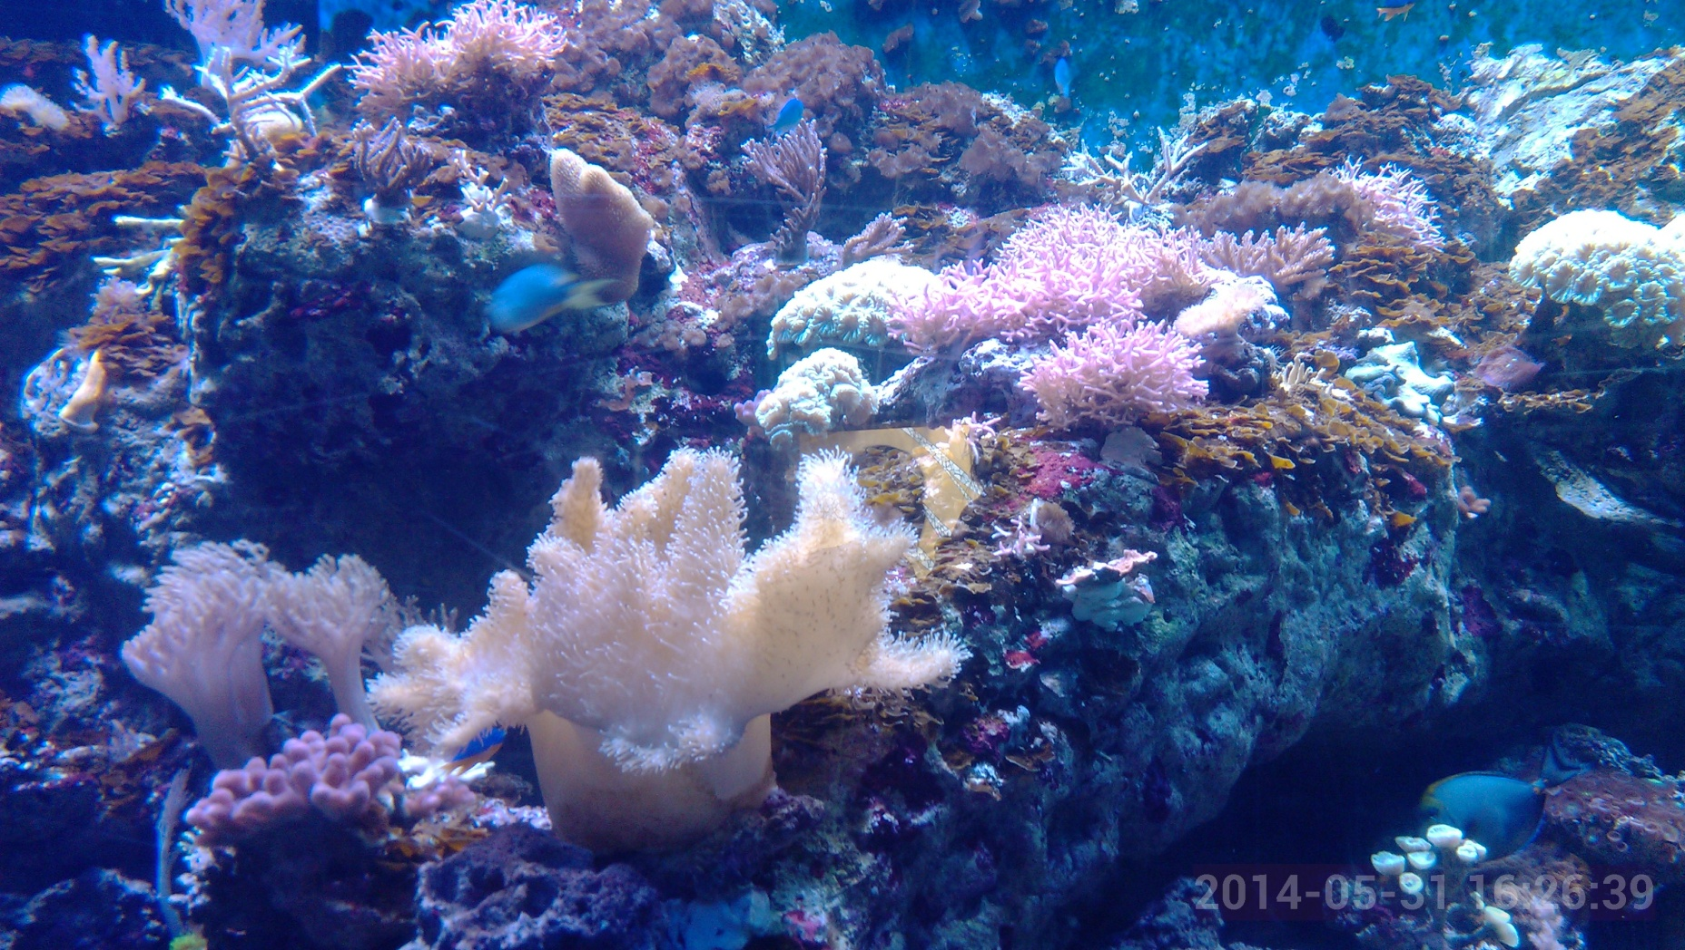
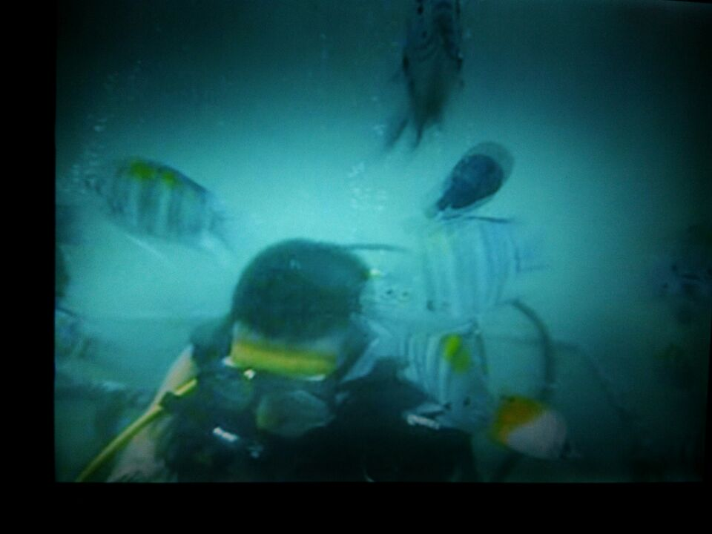
我看到了什么
刚下潜时有点耳鸣，我学着教练的样子按压鼻腔，感觉好多了。
水下的，世界，十分奇妙，五颜六色的珊瑚，在阳光下散发出奇异的光芒，各种各样的水草，随着水波摆动，还有奇形怪状的热带鱼，在其间不断穿梭，与bbc纪录片中演的差不多，美丽极了。

Slide 6
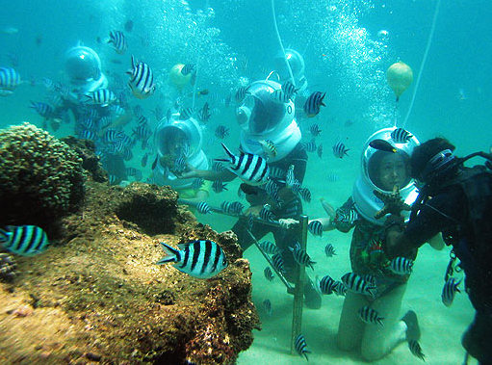
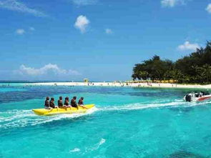
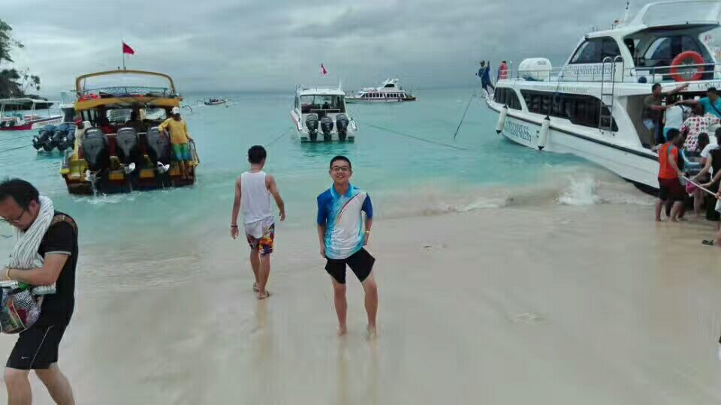
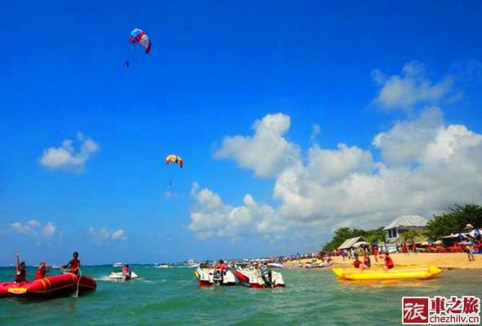
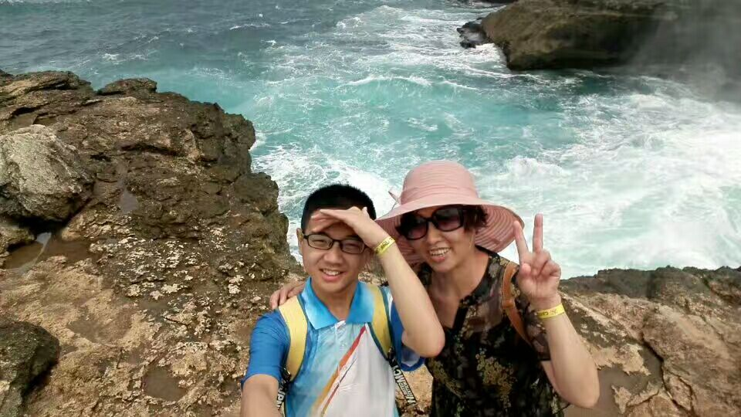
蓝梦岛
那里有很多海上游乐项目，如香蕉船，甜甜圈，飞鱼，滑翔伞等。
蓝梦岛在巴厘岛东南方向，那里海水清澈，景色奇特。

Slide 7
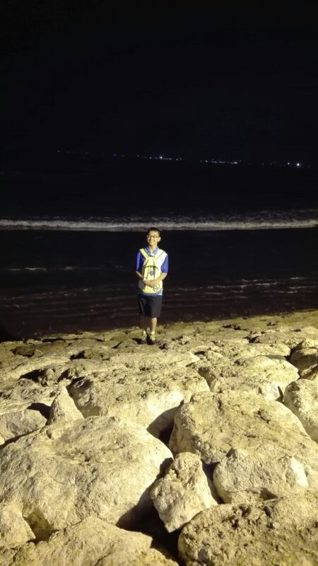
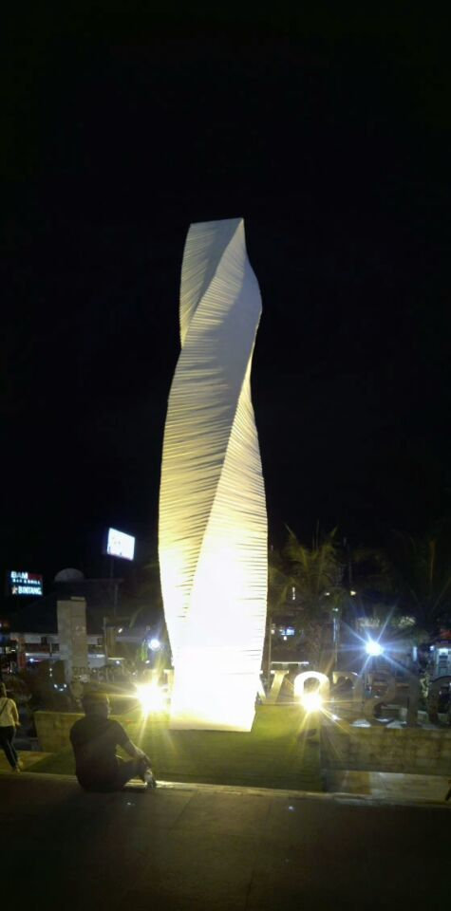
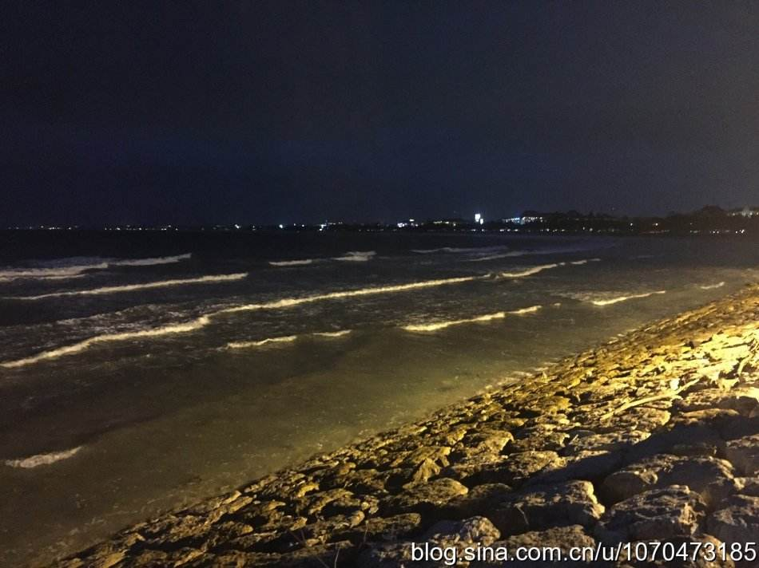
洋人街
夜晚，我来到洋人街闲逛，这条街上有很多欧美国家的人。这里有一家大商场的名字名字叫做“discovering”的超市，据说是巴厘岛最大的超市，但我觉得比万达来说还是小很多。
超市的后门直通库塔沙滩，夜晚的库塔沙滩有一番独特的景色。点点的星光和远处的灯火倒映在海面上，波浪亲吻着沙滩，发出哗哗的声响。海滩是一个酒吧，许多外国人，在那里面喝着酒海滩，惬意享受生活。

Slide 8
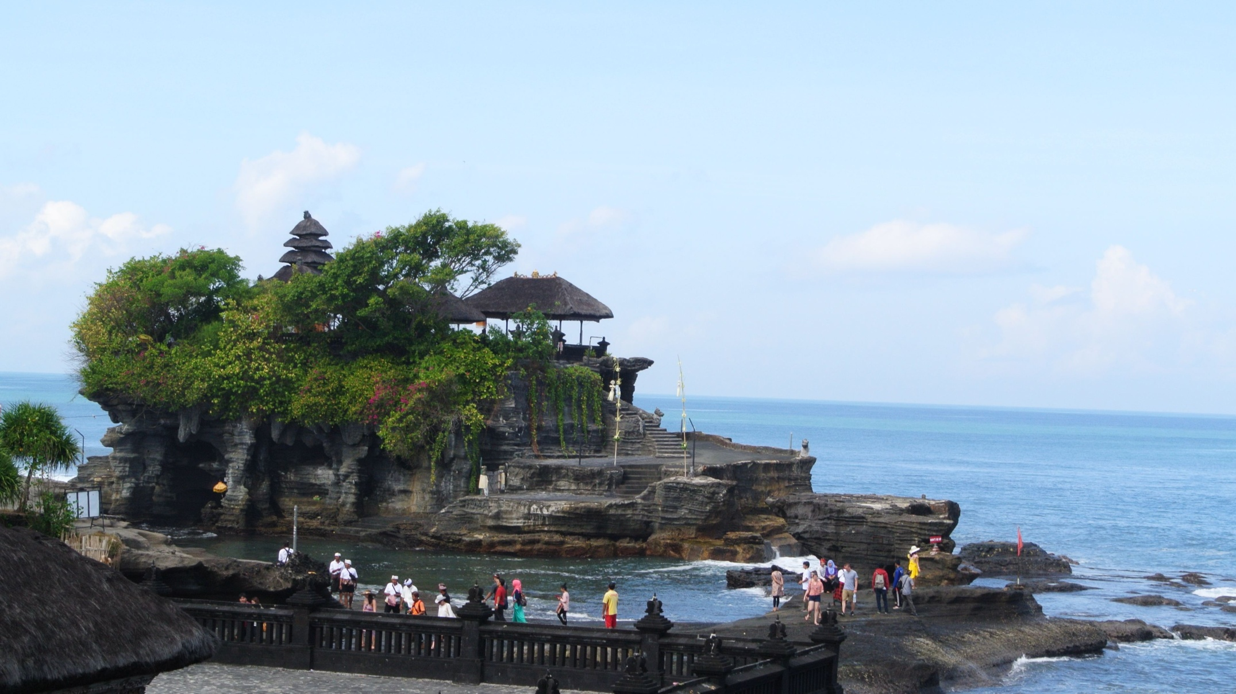
海神庙
去巴厘岛必去海神庙。海神庙是印尼峇里岛中西部海岸的一座寺庙，是峇里岛六大寺庙之一。庙宇位在塔巴南，距丹帕沙约20公里，盖在一个经海水冲刷而形成的离岸大岩石上，在海水涨潮时，与其连接的通道会被淹没，无法通行，必须等待退潮才能进入庙宇参观。
海神庙据说是由15世纪的一个神职人员Danghyang Nirartha所建立，他在南部游览时，因看到这边有块岩石发出耀眼的光芒而决定在此休息。 Nirartha认为此地是个可祭拜海神的圣地，之后吩咐这些渔夫在岩石上盖起这座庙。往后的几世纪，海神庙成了峇里神话的一部分， 据说在建造庙宇的时候，遇到了大风浪的侵袭，在岌岌可危之时，Nirartha便解开身上系的腰带丢入海中，这个腰带就变化成一条大海蛇保护庙宇不受侵袭。 此外据说海神庙底座的海蚀洞里会出现颜色黑白相间的海蛇守护此庙宇，防止恶灵和入侵者的骚扰。

Slide 9
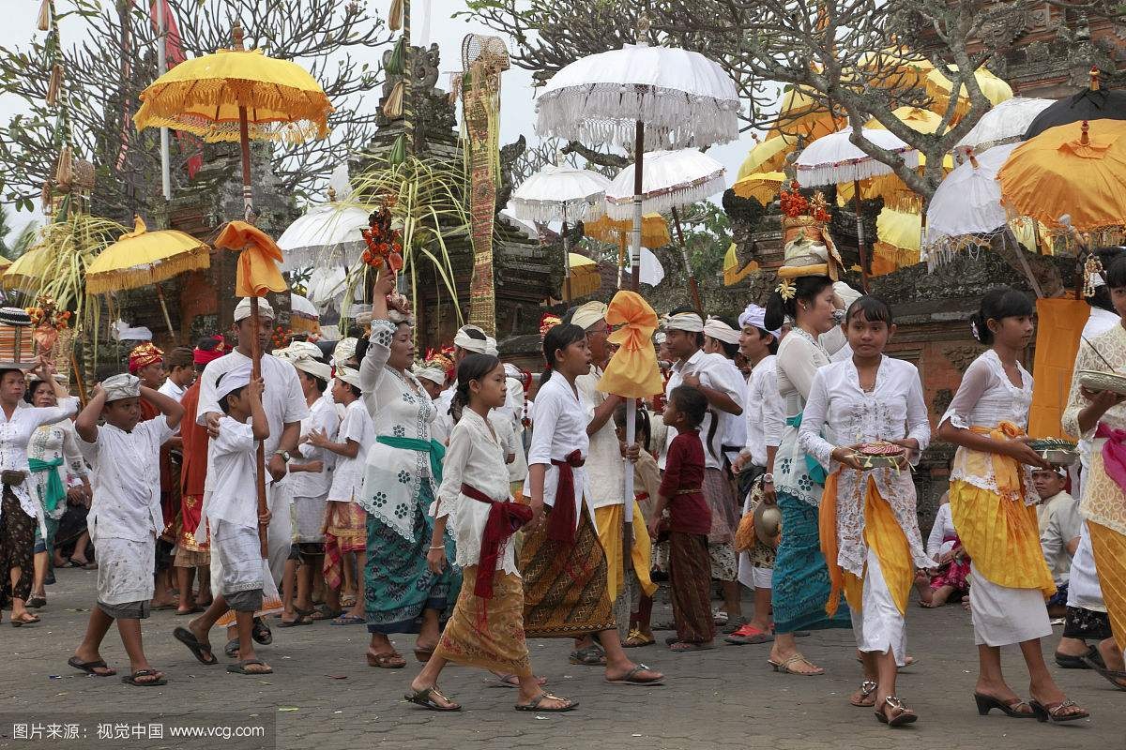
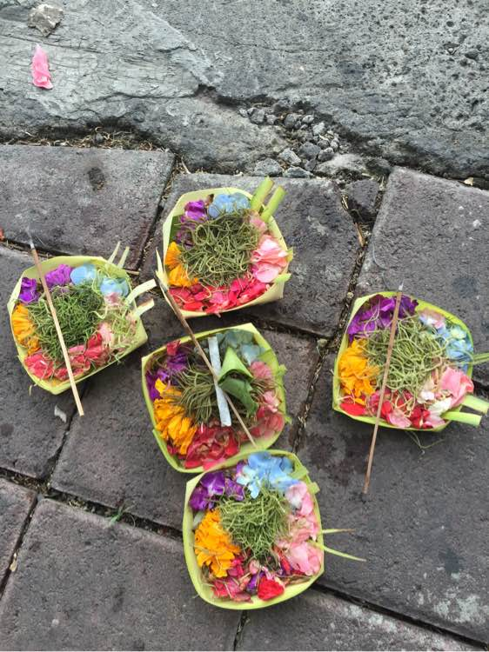
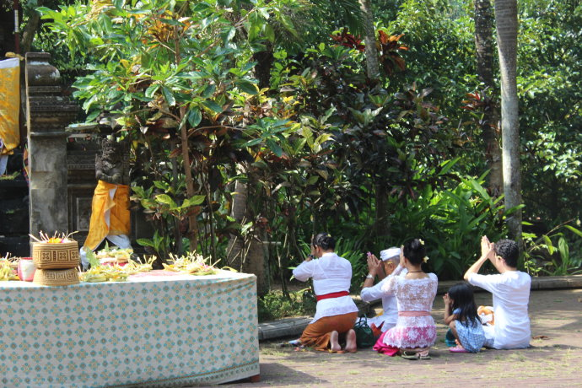
巴厘岛文化风俗
大多数巴厘岛人信奉印度教，他们每家每户都会有一个家庙，规定，房子的高度不能超过椰子树的高度，他们最高的房子也就五层楼。
这是巴厘岛庙会
巴厘岛人每天都要拜神，他们会做一种小盒子，在里面烧香，放上各种供品。

Slide 10
